Slide 1
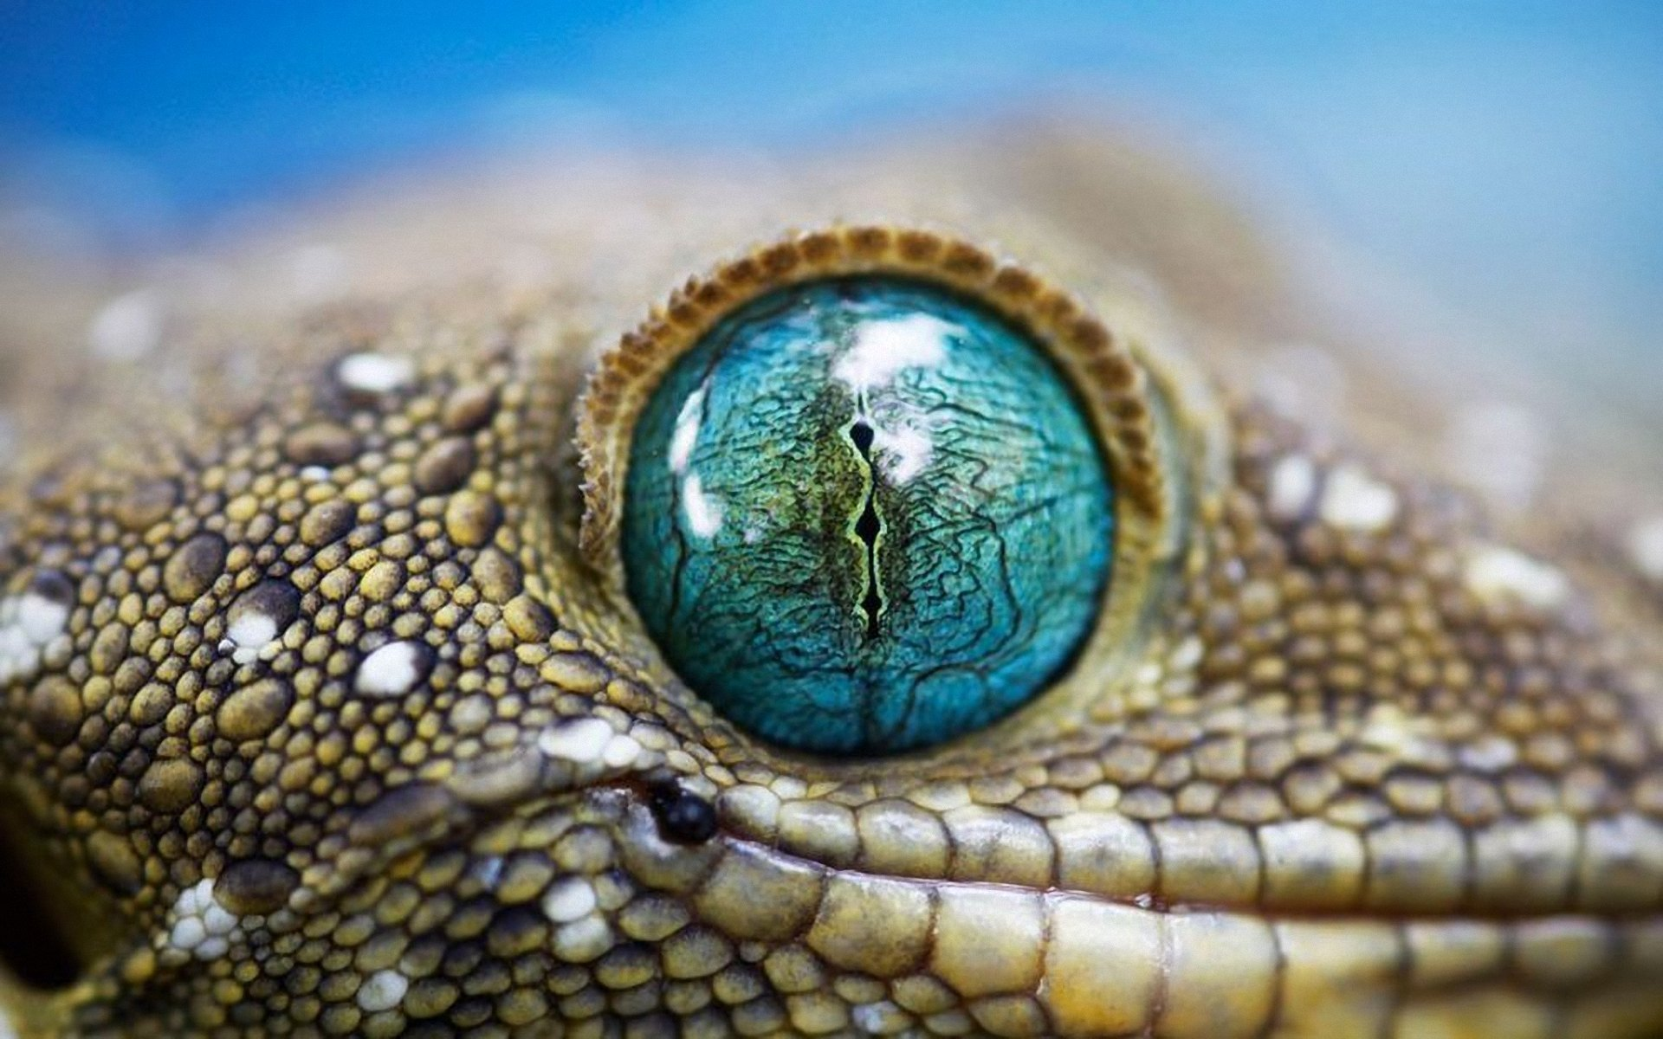
Кузнечик – насекомое. Проходит ли он в своём развитии стадию куколки?
У всех насекомых бывают куколки
У кузнечиков нет стадии куколки
Из яйца у кузнечика вылупляется взрослое насекомое – большое и с крыльями

Slide 2
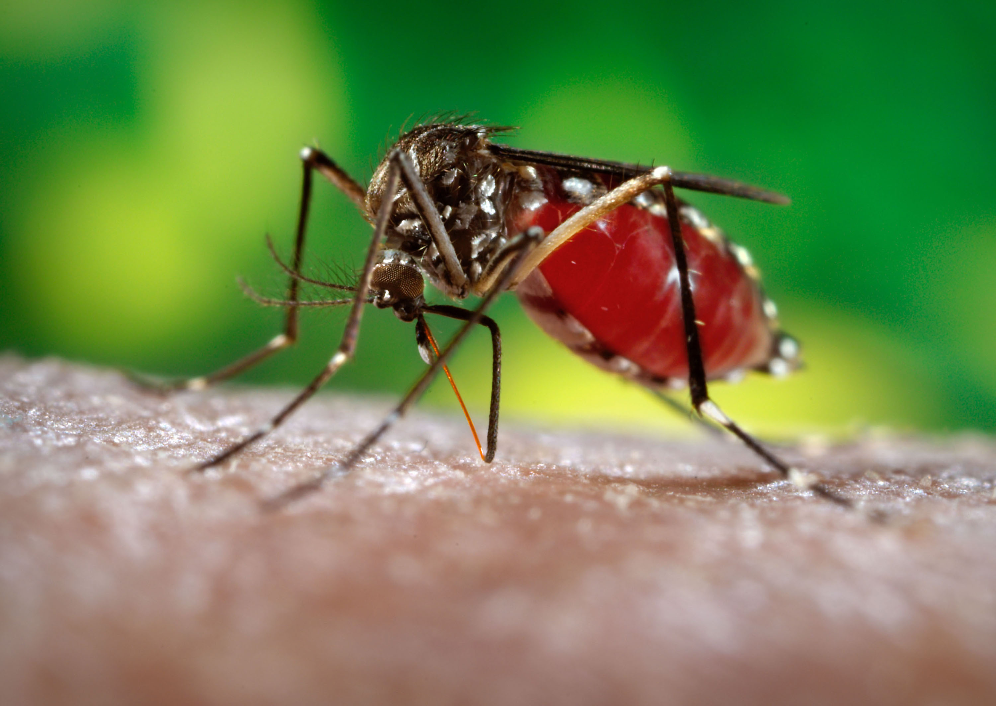
Мелкое летающее насекомое, самки которого питаются кровью. Имеет длинное тонкое жало. Его полёт сопровождается высоким звенящим звуком.
муха
клещ
комар

Slide 3
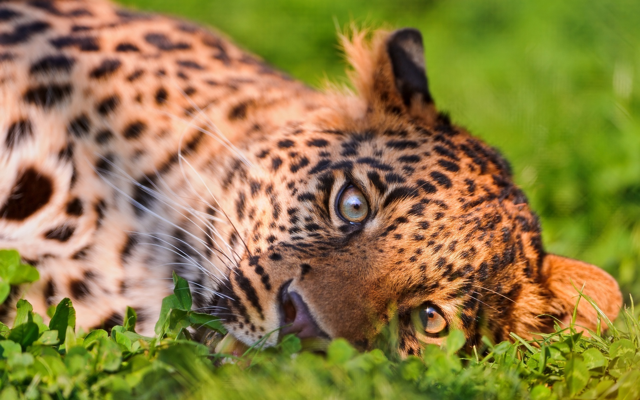
Самый быстрый зверь?
медведь
гепард
лошадь

